Slide 1

Název školy: Základní škola Dobříč,
okres Plzeň - sever, příspěvková organizace
Auto: Mgr. Anna Dyková
Název : VY_12_INOVACE_30_Opačný význam
Téma: Opačný význam
Číslo projektu: CZ.1.07/1.4.00/21.2649

Slide 2
Anotace
Materiál je určený pro žáky 2. ročníku, pro výuku prvouky.
Prezentace na interaktivní tabuli.
Možno využít i tištěnou podobu jako pracovní listy a pracovat zároveň s tabulí nebo zadat jako samostatnou práci, rozvoj čtenářské gramotnosti – žáci píší slova opačného významu, žáci si musí uvědomit, co právě přečetli a napsali a potvrdit nebo vyvrátit pravdivost.
Pomůcky: interaktivní pero, fixy na interaktivní tabuli
Inovace: Interaktivní způsob učení.
Metodické pokyny: Pozorně čti a doplň slovo opačného významu, čti věty a zakroužkuj, zda je věta pravdivá či nikoliv.

Slide 3
Tvoř z podtržených slov opačná, věty přepiš a zakroužkuj pravdivé tvrzení.
Park máme za školou.
…………………………………………………………………..……..ANO –NE
Les je před školou.
………………………………………………………………..………..ANO -NE
Tabule je vpředu.
……………………………………………………………………..…..ANO –NE
Dveře ve třídě jsou vlevo.
…………………………………………………………………………..ANO -NE
Cesta dnes byla suchá.
…………………………………………………………………………..ANO -NE
Dveře ve vchodu do školy jsou úzké.
…………………………………………………………………………..ANO -NE
Notes:
Žáci píší podle pokynu.

Slide 4
Pokračuj.
Paní učitelka právě brečí.
…………………………………………………………………..ANO -NE
Martin teď přišel.
…………………………………………………………………..ANO -NE
Před školou stojí vysoký smrk.
…………………………………………………………………..ANO -NE
Ondra je dnes nemocný.
…………………………………………………………………..ANO -NE
Včera málo pršelo.
…………………………………………………………………..ANO -NE
Sluníčko vychází na západě.
…………………………………………………………………..ANO -NE
Notes:
Žáci píší podle pokynu.

Slide 5
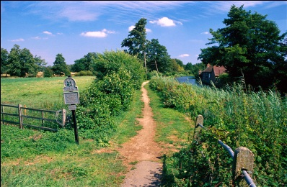

Doplň slovo opačného významu
Suchá utěrka
Dlouhý kabel
Úzká cesta
Černá noc
Drzá dívka
Rychlý zajíc
Ospalý děda
Začátek hodiny
Přílet letadla
………….. utěrka
…………… kabel
…………… cesta
…………… den
…………… dívka
…………… šnek
…………… syn
…………...hodiny
…………….letadla
Notes:
Žáci píší podle pokynu.

Slide 6
Zdroje
http://microsoft.com

